Slide 1

NÁZEV: VY_32_INOVACE_3.2.7.3. S 19
NÁZEV ŠKOLY: Základní škola Strančice, okres Praha - východ
AUTOR: PhDr. Milan Simon
TEMA: Pedosféra – půdní obal Země
ČÍSLO PROJEKTU:
CZ.1.07/1.4.00/21.2976

Slide 2
Cíl prezentace:
Žáci se seznámí s jednotlivými vrstvami půdního obalu Země, s druhy půd jejich významem a výskytem.

Slide 3
Co je to pedosféra ?
Pedosféra je půdní obal Země, který vznikl (zvětráváním) přeměnou svrchní části zemské kůry působením organismů, vzduchu, vody a slunečního záření. Pedosféra leží na styku s litosférou, kryosférou, atmosférou, hydrosférou a biosférou.
Půda tvoří nejsvrchnější vrstvu zemské kůry, je prostoupená vodou, vzduchem a organismy, vzniká v procesu pedogeneze pod vlivem vnějších faktorů a času a je produktem přeměn minerálních a organických látek. Je morfologicky organizovaná a poskytuje životní prostředí rostlinám, živočichům a člověku.

Slide 4
Pedosféra
Pedosféra (z řeckého slova pedon = půda) je půdní obal Země nacházející se na povrchu litosféry. Vzniká z půdotvorného substrátu (zvětralá a někdy i chemicky pozměněná matečná hornina) za spolupůsobení živých organismů, jejich odumřelých těl, klimatu a času. Na různých místech může být pedosféra různě silná (od několika centimetrů po několik metrů. U Pedosféry rozeznáváme půdní typy a půdní druhy.

Slide 5
Půdní typy a půdní druhy
Mezi půdní typy patří např. černozemě (obsahuje velkou část humusu), hnědozemě (obsahuje menší část humusu), hnědé lesní půdy (obsahují malou část humusu), podzoly (obsahují velmi malou část humusu). Rozlišujeme také různé půdní druhy, např. písčité půdy (velké částice, propustný), hlinitopísčité půdy, písčitohlinité půdy, hlinité půdy (menší částice, středně propustný), jílovitohlinité půdy, hlinitojílovité půdy, jílovité půdy (malé částice, velmi málo propustný, až nepropustný).

Slide 6
Půdní typy
Červenožluté půdy - v oblastech kolem rovníku, probíhá v nich rychlý rozklad organismů, půda rychle vyčerpatelná, nepříliš vhodná pro zemědělství
Červenozemě - oblasti savan, sloučeniny Fe a Al zbarvují v období sucha půdu do červena, relativně úrodné půdy - nepříliš využívané
Pouštní a polopouštní půdy - roční úhrn srážek je menší než 150 mm, nízký obsah humusu
Žlutozemě a červenozemě vlhkých subtropických lesů - například Florida, vysoký obsah a tvorba sloučenin železa
Černozem - stepní a lesostepní oblasti mírného podnebného pásu, nejúrodnější půdy na Zemi, hluboký horizont humusu (60-100 cm), na těchto půdách se rozkládají obilnice světa (Kanada, USA, Kazachstán, Ukrajina)
Podzolové půdy - vznikají v oblasti tajgy (Rusko, Kanada), značně kyselé půdy, málo úrodné
Tundrové půdy - vznikají v subarktických podmínkách
Hnědozemě

Slide 7
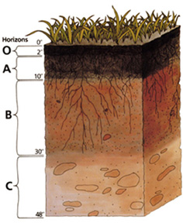
( Vrstvy půdy )
O – organická hmota, A – humusový horizont, B – spodní anorganický horizont, C – podložní hornina

Slide 8
Složky půdy
pevná anorganická složka (nerosty, horniny)
pevná organická složka (humus)
kapalná složka (půdní voda)
plynná složka (kyslík, dusík a ostatní plyny)
živá složka (tzv. edafón = půdní organismy - krtek)

Slide 9
Hlavní půdotvorní činitelé
a) Matečná hornina – nerostným složením ovlivňuje zásobu živin a chemické složení půdy. Má také vliv na barvu a zrnitost půdy.
b) Podnebí – teplotou a srážkami se podílí mimo jiné na rychlosti chemických reakcí v půdě.
c) Živé organismy – mikroorganismy rozkládají organické látky.
d) Podzemní voda – umožňuje redukční procesy a pohyb složek půdní hmoty.
e) Reliéf území – nadmořská výška, sklon a expozice svahů ovlivňují vlhkost a teplotu půdy
f) Čas
g) Člověk – svými zásahy reguluje průběh půdotvorného procesu.

Slide 10
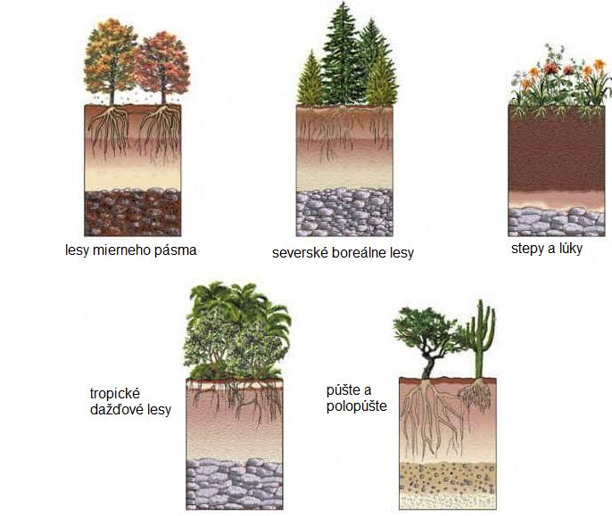
Půdní typy Země

Slide 11
Test
Za jakých podmínek vzniká pedosféra ?
Kde se vyskytují červenožluté půdy ?
Ve kterých oblastech podnebného pásu se vyskytuje černozem ?
Co obsahuje pevná anorganická složka půdy ?
Vyjmenujte některé půdotvorné činitele.
Proč nemá smysl kácet deštné lesy pro získání zemědělské půdy ?

Slide 12
Použité materiály:
Pedosféra. Http://cs.wikipedia.org/wiki/Pedosf%C3%A9ra [online]. 2011, 22.05.2012 [cit. 2012-05-30]. Dostupné z: http://cs.wikipedia.org/wiki/Pedosf%C3%A9ra
Půda. Http://cs.wikipedia.org/wiki/P%C5%AFda_(pedologie) [online]. 2010, 11.05.2012 [cit. 2012-06-05]. Dostupné z: http://cs.wikipedia.org/wiki/P%C5%AFda_(pedologie)
O skole. Http://oskole.sk/?id_cat=54&clanok=14717 [online]. 2011 [cit. 2012-06-05]. Dostupné z: http://oskole.sk/?id_cat=54&clanok=14717

